Slide 1
Dokey 기능추가
Kookmin University
Computer Science
Capstone project 2
김정민, 남궁은, 이홍기,허재영,홍은표

Slide 2
검색(사전) 기능
번역 기능

Slide 3

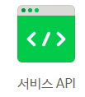
- 검색(사전) 기능
네이버 검색 api기능을 더해 텍스트 입력 시 궁금한 단어가 있을 경우
그 부분을 블록 처리하고 search 버튼을 누르면 뜻을 알 수 있습니다.

Slide 4
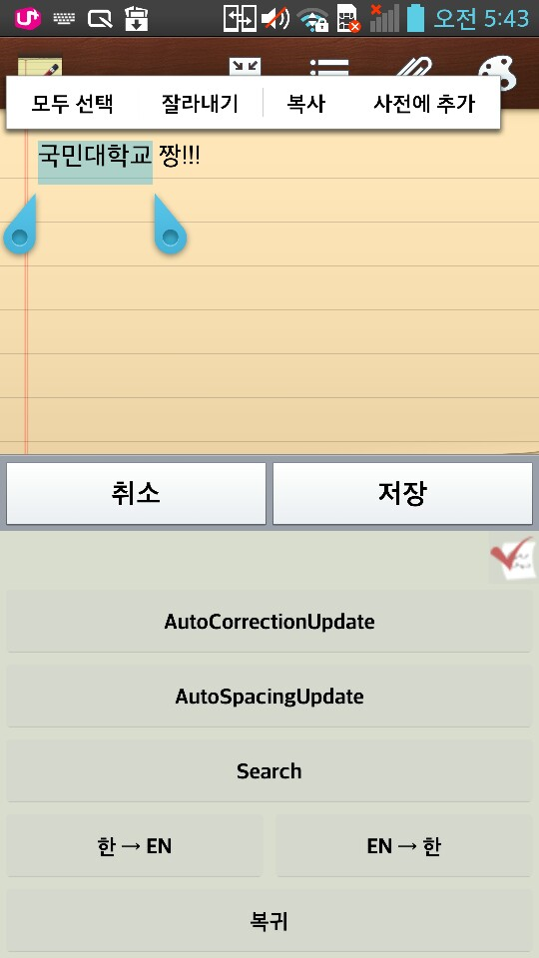
- 검색(사전) 기능
문장입력 후 뜻을 알고싶은 단어를
블록 처리 한 후 키보드 설정에서
Search버튼을 터치합니다

Slide 5
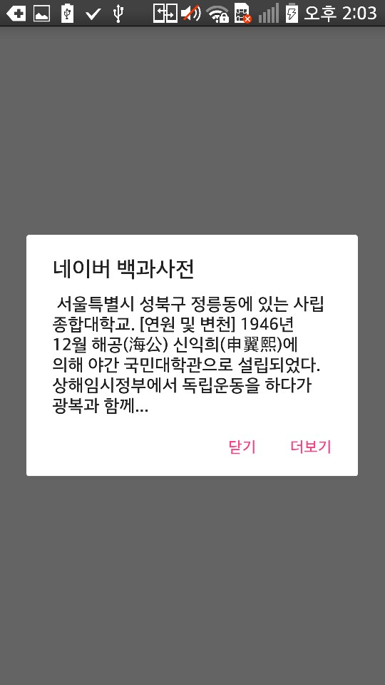
- 검색(사전) 기능
선택한 단어의 뜻이 요약되어
팝업창으로 나옵니다
더 자세한 설명을 보려면
더보기를 터치합니다

Slide 6
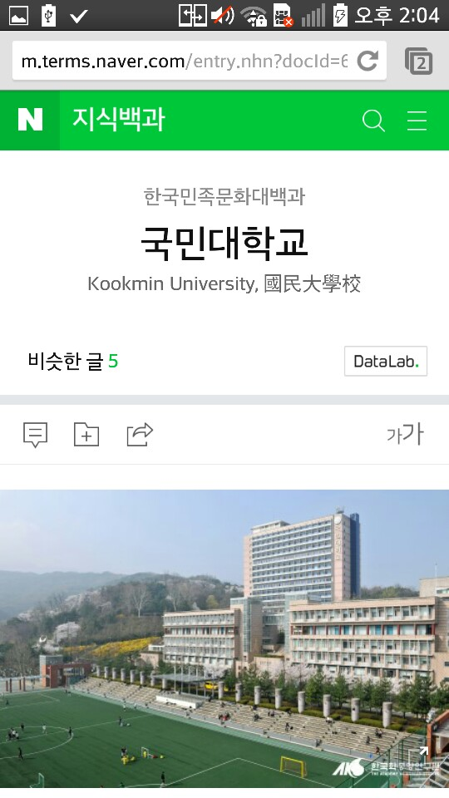
- 검색(사전) 기능
더보기를 터치하면
선택 단어의 사전링크가
브라우저로 나타납니다

Slide 7

- 번역 기능
네이버 파파고 api기능을 더해 번역을 해줍니다.
한글 -> 영어, 영어 ->한글 2가지 기능을 제공합니다.

Slide 8
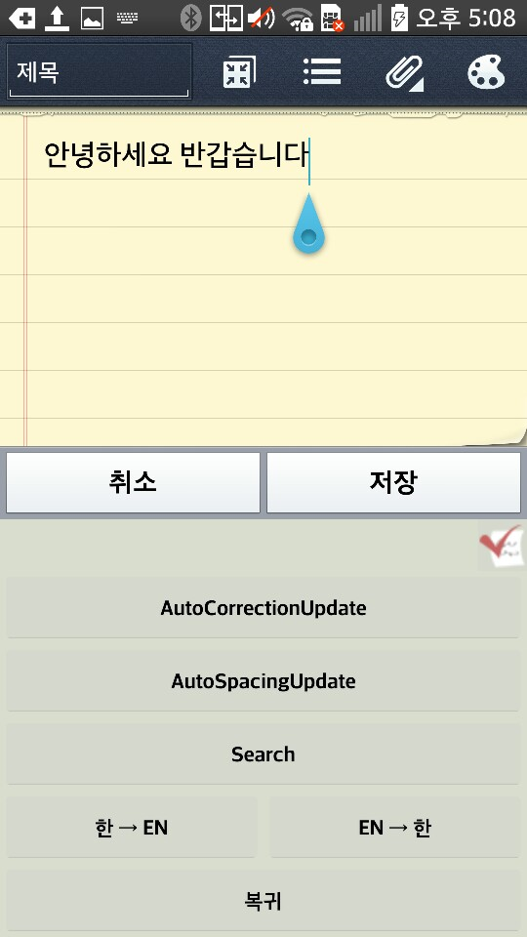

- 번역 기능
한 -> EN 버튼을 누르면
입력된 한글문장들이
영어로 번역이 됩니다

Slide 9
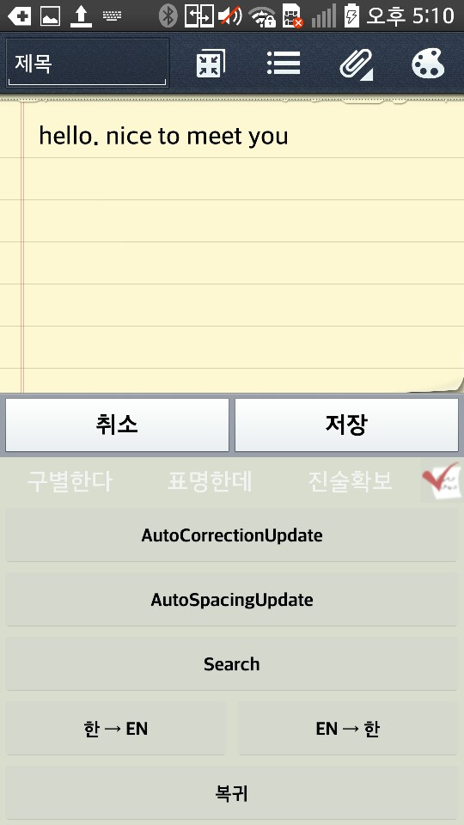

- 번역 기능
EN -> 한 버튼을 누르면
입력된 영어문장들이
한글로 번역이 됩니다

Slide 10
Notes:
이상으로 발표를 마치겠습니다. 감사합니다.

